Slide 1
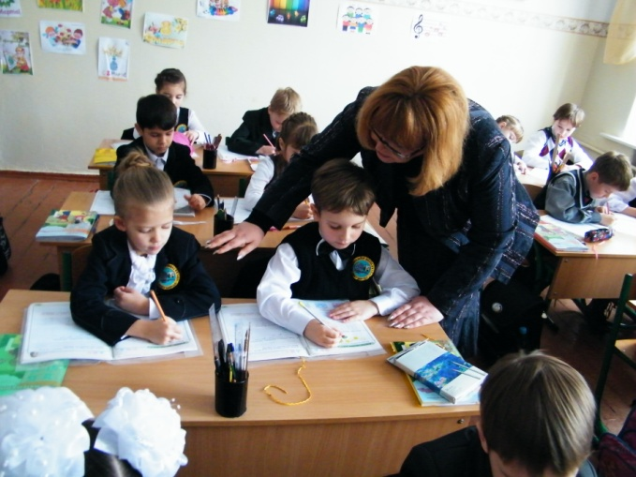
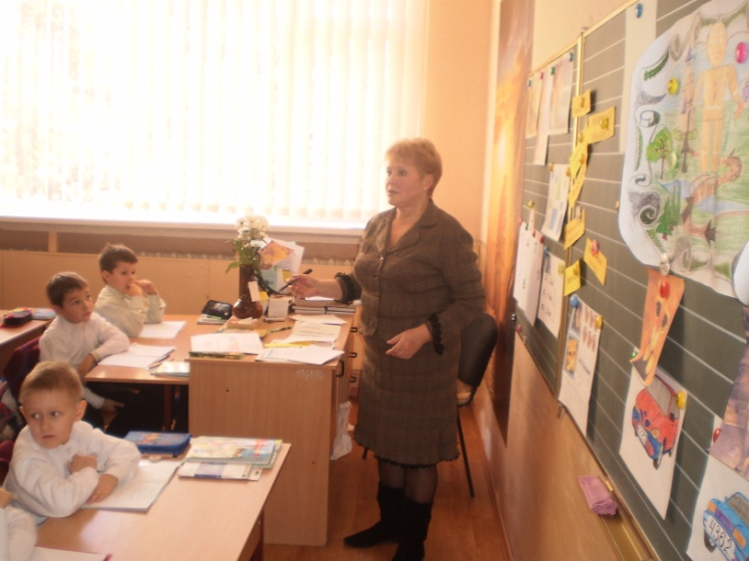
Методика навчання математики як наука і як навчальний предмет

Slide 2
Навчальна дисципліна “Методика навчання освітньої галузі “Математика”” (МНОГМ)
Предмет МНОГМ
методики вивчення змістових ліній освітньої галузі «Математика» відповідно Державному стандарту загальної початкової освіти
перспективи і шляхи оволодіння професійною діяльністю вчителя початкових класів у навчанні математики
підготовка до педагогічної практики

Slide 3
Навчальна дисципліна МНОГМ
формування методичної компетентності у навчанні молодших школярів математики
формування теоретичної і практичної готовності студентів до виконання професійно-педагогічних функцій під час навчання молодших школярів математики в умовах реального педагогічного процесу загальноосвітнього навчального закладу
Мета курсу

Slide 4
Складові методичної компетентності вчителя
нормативна
варіативна
спеціально-методична
контрольно-оцінювальна
технологічна
проектувально-моделювальна

Slide 5
Нормативна складова методичної компетентності вчителя
готовність вчителя користуватися нормативними документами;
здатність реалізовувати цілі і завдання навчання математики

Slide 6
Варіативна складова методичної компетентності вчителя
готовність вчителя працювати за будь-яким навчально-методичним комплектом
здатність обирати найбільш ефективний навчально-методичний комплект щодо досягнення цілей і завдань навчання математики, визначеними Держстандартом і навчальною програмою з математики

Slide 7
Спеціально-методична складова методичної компетентності вчителя
ґрунтується на теоретичній і практичній готовності до навчання будь-яких питань програми;
спроможність формувати в учнів всі елементи змісту предмету,

Slide 8
Контрольно-оцінювальна складова методичної компетентності вчителя
спроможність адекватно оцінювати навчальні досягнення учнів;
готовність вчителя до реалізації критеріїв оцінювання навчальних досягнень учнів;

Slide 9
Технологічна складова методичної компетентності вчителя
здатність до
інноваційних підходів до навчання математики, окремих питань курсу математики,
передового педагогічного досвіду.
упровадження сучасних навчальних технологій,

Slide 10
Проектувально-моделювальна складова методичної компетентності вчителя
здатність до моделювання діяльності вчителя та діяльності учнів на кожному з етапів уроку, спрямованої на досягнення освітніх результатів
здатність вчителя до проектування процесу навчання предмету протягом навчального року, до проектування уроків, за різними навчально-методичними комплектами, відповідно до сучасних вимог;

Slide 11
  Навчальна дисципліна «Методика навчання освітньої галузі «Математика»»
Освітньо-професійною програмою підготовки Галузевого стандарту вищої освіти Міністерства освіти і науки України передбачено:
Кількість академічних годин
180
Кількість національних кредитів
4
Кількість кредитів ЄКТС
6
Форма підсумкового контролю
екзамен

Slide 12
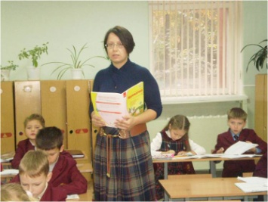
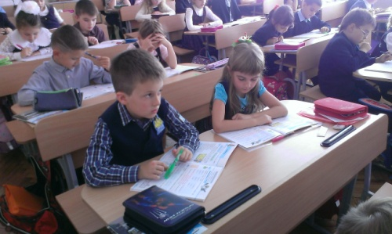
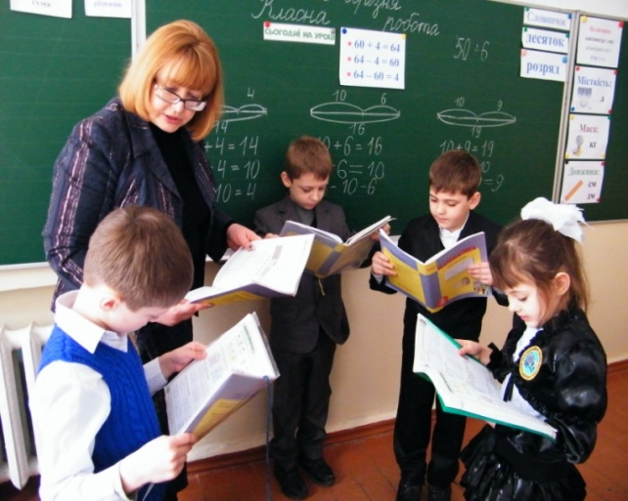
Методика навчання математики в початковій школі
Педагогічна наука
про математику як навчальний предмет
закономірності процесу навчання математики учнів молодшого шкільного віку

Slide 13
Методика навчання математики в початковій школі
Методика навчання математики
дидактика – теорія навчання
педагогічна психологія

Slide 14

Фридман Л. М. Психолого-педагогические основы обучения математике в школе:
Учителю математики о пед. психологии. – М.: Просвещение, 1983. http://forum.myword.ru/index.php?/files/file/12631-psihologo-pedagogicheskie-osnovi-obuchenija-matematike-v-shkole/

Slide 15

Грудёнов Я.И. Психолого-дидактические основы методики обучения математике/ Я.И.Грудёнов.-М.:Педагогика, 1987.

Slide 16

Слєпкань З.І. Психолого-педагогічні та методичні основи розвивального навчання математики.- Видавництво : Підручники та Посібники, 2006. – 240 с.

Slide 17

Якиманская И.С. Психологические основы математического образования. – М. : Академия, 2004.

Slide 18
Трактування поняття „методика”:
педагогічна наука
навчальна дисципліна
„технологія” професійної практичної діяльності, що включає сукупність засобів, організаційних форм, методів і прийомів роботи вчителя та дозволяє навчати результативно
методика

Slide 19
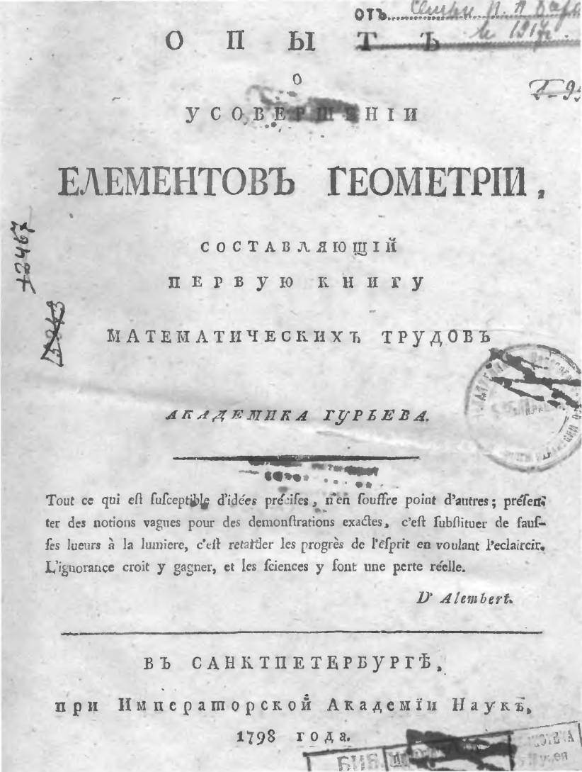
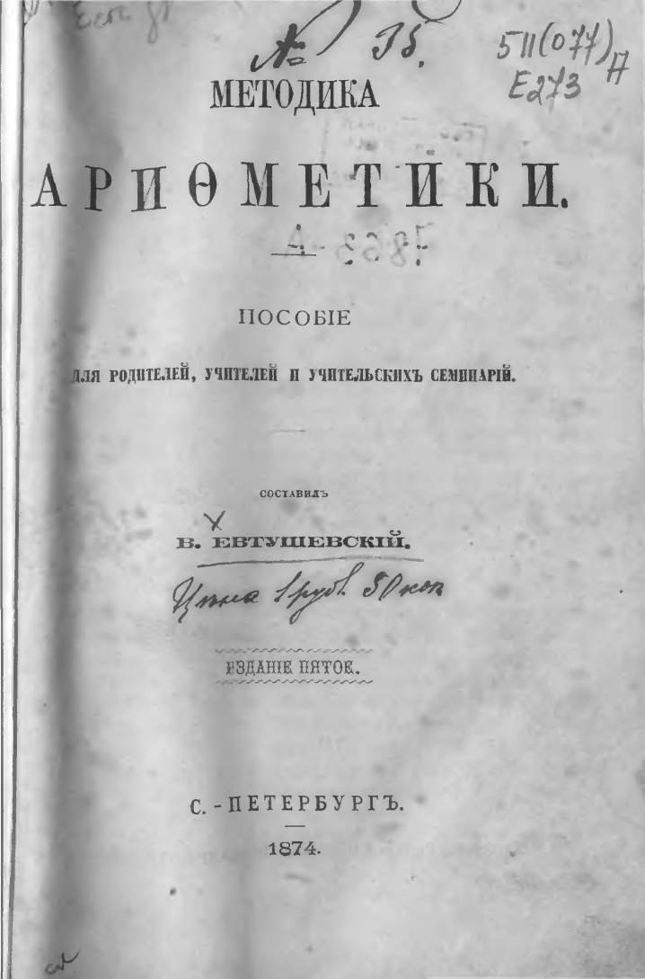
Підручники з методики навчання математики 18-19 ст.

Slide 20


Підручники з методики навчання математики початок 20 ст.

Slide 21
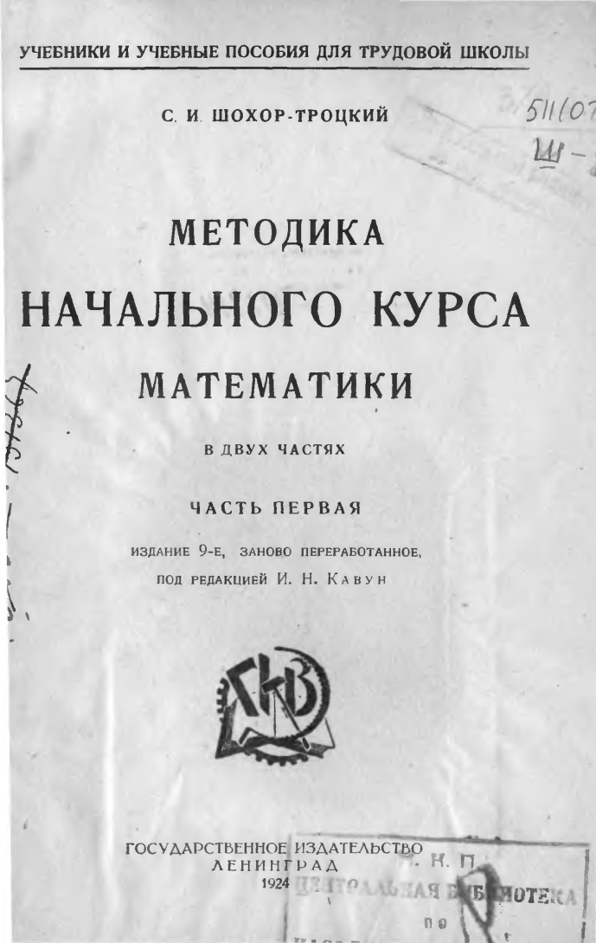

http://www.mathedu.ru/mathteach/nachalka/
Підручники з методики навчання математики початок 20 ст.

Slide 22


Підручники з методики навчання математики (20-21 ст.)

Slide 23

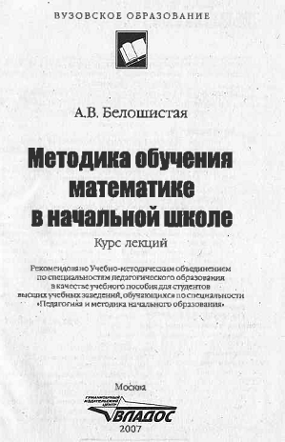
Підручники з методики навчання математики (21 ст.)
http://perm-books.ru/ne-raspre…

Slide 24

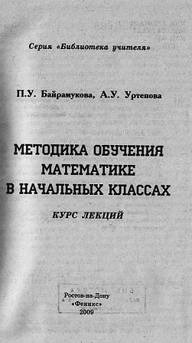
http://aldebaron.ru/64174_metodika_obucheniya_matematike_v_nachalnyih_klassah_kurs_lektsiy_parduz_bayramukova_a_urtenova.html

Slide 25


http://www.aldebarans.ru/estestv/90205-metodika-obucheniya-matematike-v-nachalnyx-klassax.html

Slide 26
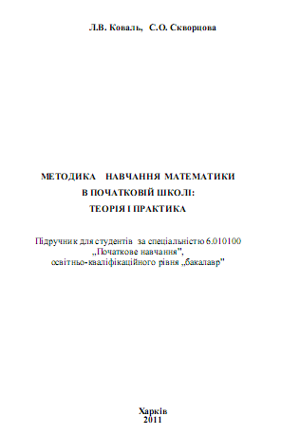

Підручники з методики навчання математики (21 ст.)

Slide 27
Завдання методики навчання математики дати відповідь на такі питання:
?
?
?
?
навіщо навчати математики (мета навчання)
що потрібно вивчати (зміст навчання)
як потрібно навчати математики результативно
як розвивати та виховувати в процесі навчання математики

